Slide 1
تهیه کننده:فاطمه قاسمی
موضوع:دوره فصل دوم

Slide 2
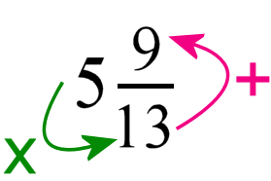
1-عدد مخلوط مساوی با کدام کسر،برابر با $16\frac{6}{9}$ می باشد؟
1)$\frac{154}{9}$ 2)$\frac{150}{9}$ 3)$\frac{157}{9}$ 4)$\frac{178}{9}$
تصویر یادآوری تبدیل عدد مخلوط به کسر است.

Slide 3
2-حاصل ضرب ربع $\frac{16}{10}$ درخمس عدد $\frac{2}{10}$ چند است؟
1)$\frac{1}{25}$ 2)$\frac{16}{1000}$ 3)$\frac{2}{125}$ 4) گزینه های (2)و (3)

Slide 4
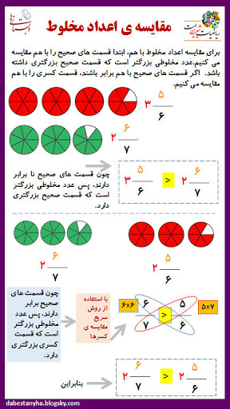
3-این اعداد را از کوچک به بزرگ مرتب کنید. $\frac{4}{5}،\frac{3}{2} ،\frac{1}{2}$

Slide 5
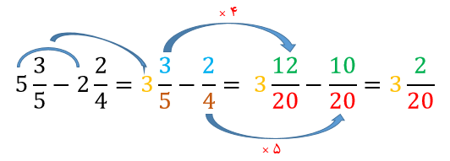
4- حاصل عبارت زیر را پیدا کنید.(از روش قرض گرفتن استفاده کنید.)
تصویر مربوط به یادآوری تفریق اعداد مخلوط به روش پرانتزی و مخرج مشترک گیری می باشد. حالا شما با مراجعه به کتاب روش قرض گرفتن را دوره کنید.
$$13−2\frac{3}{4}=$$

Slide 6
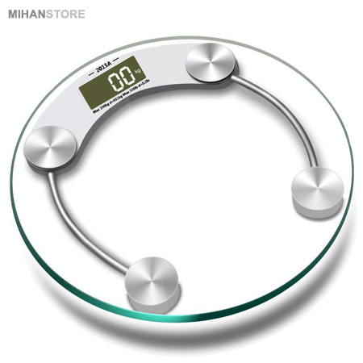
5- جرم هدی44$\frac{3}{4}$ ،جرم مهرنوش $35\frac{26}{7}$ ،جرم شیما $30\frac{35}{3}$و جرم عطیه $38\frac{20}{6}$ کیلوگرم است.جرم کدام یک از این چهار نفر کم تر است؟مجموع جرم آنها چقدر است؟

Slide 7
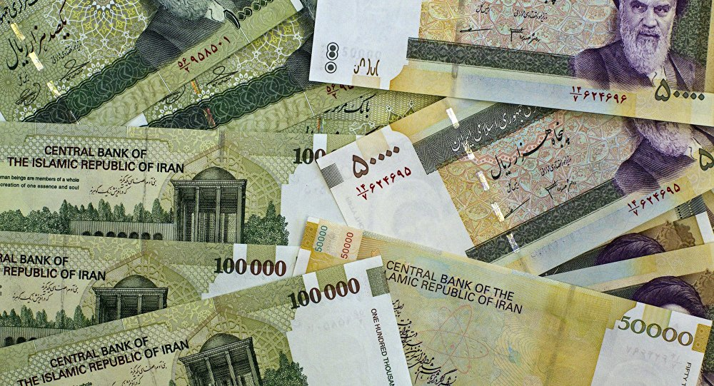
6-عماد $\frac{1}{2}$ از $\frac{3}{4}$ پولش راکه 40000 تومان بود،خرج کرد.باقیمانده پول عماد چند تومان است؟

Slide 8
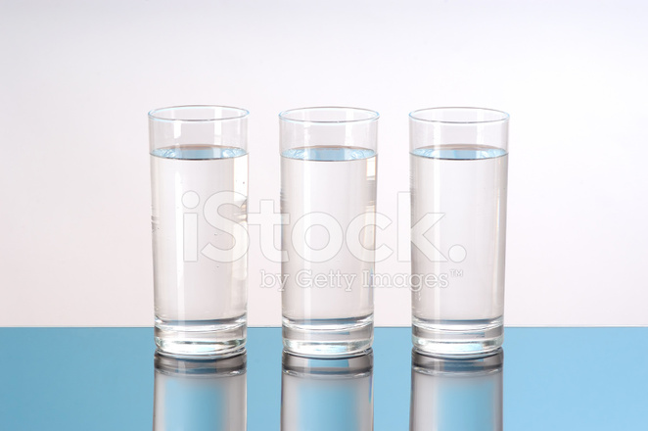
7-سه لیوان داریم که گنجایش آنها باهم برابراست.$\frac{8}{15}$ از اولی،$\frac{3}{5}$ از دومی و $\frac{2}{3}$ از سومی را آب ریخته ایم.در کدام یک بیشتر آب ریخته ایم؟
نکته:گنجایش آنها با هم برابر است یعنی میزان آبی که
در آن ها جای می گیرد با هم برابر است.

Slide 9
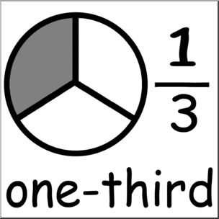
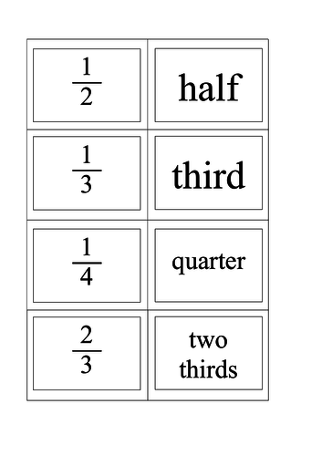
8-$\frac{1}{4}$ از ثلث عدد 84،چقدر است؟

Slide 10
9- $\frac{1}{3}$ از گنجایش ظرف مقابل،پر از آب است.2 سطل 5 لیتری پر از آب داخل آن ریخته ایم ونصف ظرف پر از آب شد.گنجایش این ظرف چند لیتر است؟

Slide 11
10- بین کسر های مقابل؛رابطه ای برقرار است.با کشف این رابطه،کسر بعدی را پیدا کنید.
$$\frac{130}{40}،\frac{129}{38}،\frac{128}{36}،\frac{؟}{؟}$$

Slide 12
11-بین کسر های مقابل،رابطه ای برقرار است.کسر بعدی کدام گزینه است؟
$$\frac{1}{2}،\frac{1}{5}،\frac{1}{7}،\frac{1}{10}،\frac{1}{12}،\frac{؟}{؟}$$

Slide 13
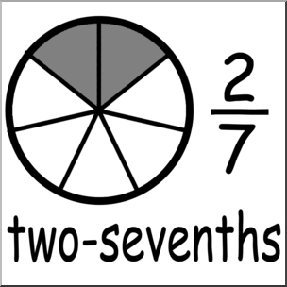
12-اگر $\frac{2}{7}$ عددی 6 باشد،$\frac{2}{3}$ همان عدد چند است؟

Slide 14
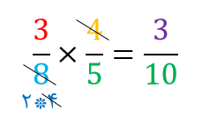
13- حاصل عبارت $\frac{5}{6}×\frac{4}{5}×\frac{7}{8}×\frac{6}{7}×\frac{3}{4}×\frac{2}{3}×\frac{8}{9}×\frac{9}{10}$ چند است؟(یادآوری:در ضرب کسرها می توان اعداد مشابه در صورت و مخرج را ساده کرد)
$$×$$

Slide 15
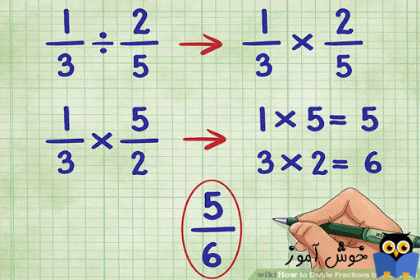
14-حاصل عبارت مقابل،چند است؟(یادآوری: در تقسیم کسرها عدد اول را هر چه بود می نویسیم سپس علامت تقسیم به ضرب تبدیل می شود و عدد دوم برعکس یا معکوس می شود. در ضمن در تقسیم،اعداد مخلوط را به کسر بزرگ تر از واحد تبدیل کنید.)
$$\left(3\frac{3}{5}−1\frac{1}{4}\right)÷\left(2\frac{1}{3}+1\frac{2}{4}\right)=$$

Slide 16
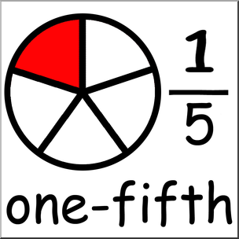
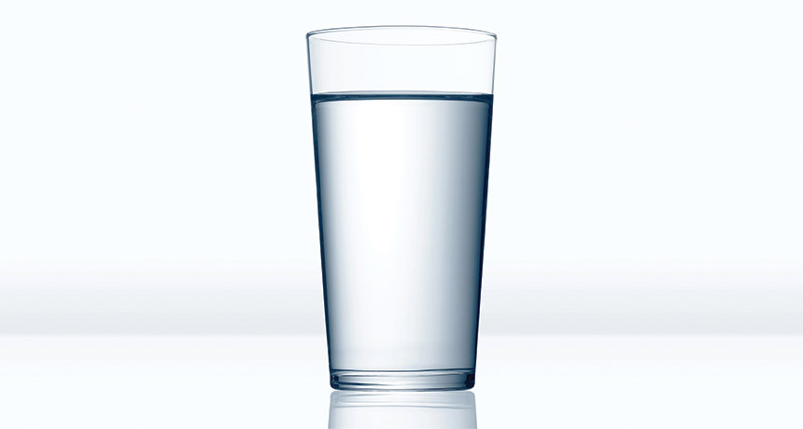
14- $\frac{1}{5}$ ظرفی پر از آب بود.وقتی 18 لیتر آب به درون آن اضافه کنیم،$\frac{3}{5}$ طرف پر از آب می شود.گنجایش این ظرف چند لیتر است؟(برای حل این سوال بهتر است از رسم شکل استفاده کنید)

Slide 17
15-نقطه ی وسط هر ضلع مربع روبه رو را به هم وصل کرده ایم.مساحت قسمت رنگ شده چه کسری از مساحت مربع است؟

Slide 18
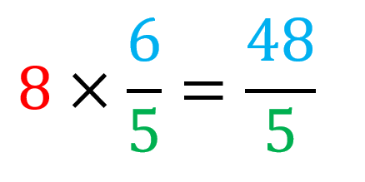
16-عدد 2564 را در عدد $\frac{1}{4}$ ضرب و سپس ثلث حاصل را محاسبه کردیم.جواب راپیدا کنید.
(یادآوری:همانطور که در تصویر میبینید در ضرب کسرها عدد فقط در صورت کسر ضرب می شود.)

Slide 19
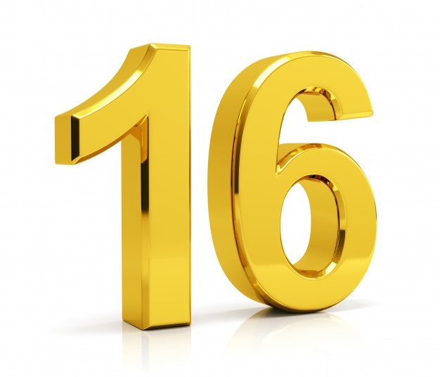
17-عدد 16 را در نظر می گیریم.به این عدد چه عددی باید اضافه کنیم تا جواب، از $\frac{1}{4}$ عدد 84 به اندازه ی $\frac{2}{3}$ عدد 12 بیش تر باشد؟

Slide 20
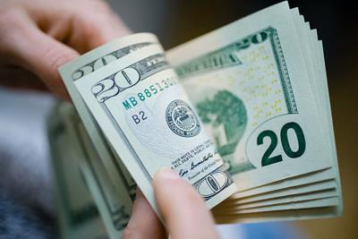
18- ترانه 350 تومان پول دارد.او $\frac{3}{7}$ پول خود را به مهدی و $\frac{4}{ 5}$ باقیمانده را به معصومه داد.چند تومان برایش باقی مانده است؟(برای حل این مسأله از رسم شکل کمک بگیرید.)

Slide 21
19-اتوبوسی 45 نفر مسافر داشت.در یک ایستگاه $\frac{1}{3}$ از آنها پیاده شده و به اندازه $\frac{1}{5}$ باقی مانده سوار شدند.اکنون تعداد مسافران اتوبوس چند نفر است؟

Slide 22
20-در مربع زیر،مجموع اعداد در هر سطر،ستون و قطر با هم برابر است.به جای علامت چه عددی باید گذاشت؟
$$\frac{4}{15}$$
$$\frac{3}{5}$$
$$\frac{2}{19}$$
$$\frac{1}{5}$$
$$\frac{7}{15}$$
$$\frac{8}{15}$$
$$\frac{1}{15}$$
$$\frac{2}{5}$$

Slide 23
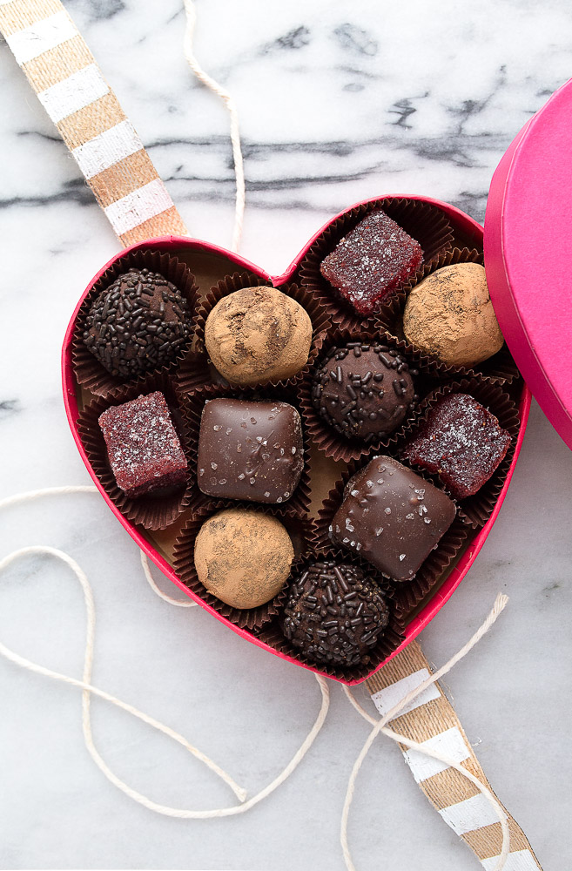
21-تعداد شکلات ها در دو جعبه مساوی است.از یکی از جعبه ها $\frac{1}{6}$ شکلات ها و از جعبه دیگر $\frac{1}{12}$ شکلات ها خورده شده است چه کسری از شکلات ها باقی مانده است؟

